Slide 1
Projeto – Mobilidade no Campus

Slide 2
Introdução
01
02
03
Relevância para Usuário
Valores de Negócio
Viabilidade Técnica

Slide 3
01 Relevância para o Usuário
Facilidade de Navegação
Acessibilidade
Simplificaremos a vida dos estudantes do campus ao fornecer uma rota rápida e precisa até suas salas de aula.
Tornaremos a navegação de nosso aplicativo mais inclusiva, oferecendo opções para usuários com necessidades especiais.
Economia de Tempo
Personalização
Adequamos a rota conforme suas preferências, garantindo uma experiência adaptada para os usuários.
Ao eliminar as incertezas de direções no campus com o uso de rotas inteligentes, os estudantes chegarão com mais pontualidade às aulas.

Slide 4
02 Valores de Negócio
Parcerias Institucionais
Nosso projeto oferecerá oportunidades para parcerias com a faculdade, promovendo a eficiência do estudante.
Diferencial Competitivo
A UNIVAG se destacará como uma instituição moderna, investindo na comodidade e experiência do estudante.
Melhoria da Imagem Institucional
Nosso projeto ajudará à demonstrar um compromisso com a modernização e o bem-estar dos estudantes, assim fortalecendo a reputação da instituição.

Slide 5
03 Viabilidade Técnica
Técnologia de Mapeamento Avançada
Utilizaremos algoritmos de mapeamento precisos para garantir rotas eficientes.
Integração com Sis. Existentes
Compatibilidade fácil com sistemas de informação da faculdade.
Atualizações Contínuas
Temos um compromisso com melhorias constantes para acompanhar mudanças no campus.

Slide 6
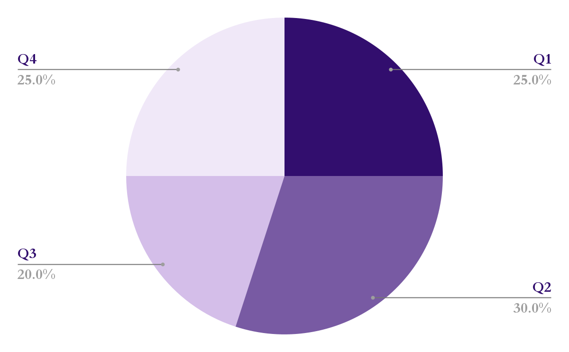
Q1.Desenvolvimento de Software
Q2.Mapeamento e Geolocalização
Q3.Integração com Sis. De Faculdade
Q4.Testes e Qualidade de Software
$50,000 - $80,000
$10,000 - $15,000
$15,000 - $25,000
$8,000 - $12,000

Slide 7
Obrigado!

